Slide 1
P6 Gascon Xavier
Soutenance Projet n°6 – Créez un site accessible pour une plateforme de photographes

Slide 2
Objectifs
Coder un site HTML, CSS et JavaScript en respectant une maquette précise
Le site doit être navigable par le clavier uniquement et être parfaitement accessible (malvoyants etc.)
→ Site web

Slide 3
Index
→ Page HTML minimaliste :
  o Barre de navigation
  o Balise pour accueillir le contenu du content.json
→ Page JavaScript :
  o Changer la mise en forme du tagLink dans la barre de navigation en fonction du tag cliqué
    Grâce à l’URL
  o Faire apparaître le message de redirection
  o Disposer les photographes
    Import du contenu JSON avec une promesse
    Correction d’un tag du content.json
    Condition de création du contenu que si l’artiste contient le tag sélectionné

Slide 4
Photograher
→ Page HTML minimaliste :
  o Section vide pour le contact et description du photographe
  o La dropdown liste pour le tri des médias
  o Section vide pour disposer les médias
  o La modale pour le formulaire de contact
  o La boîte de dialogue pour naviguer entre les médias avec une vue rapprochée

Slide 5
Photographer
→ Pages JavaScript :
  o belowElements :
    Import du contenu JSON avec une promesse
    Récupération de l’id du photographe dans l’URL
    Insertion de tous les médias du photographe dans un array
    Somme tous les likes et récupération du prix / jour
  o contactForm :
    Vérification des inputs durant l’écriture de l’utilisateur avec des messages personnalisés
    Envoi des éléments dans la console à l’aide d’un array ‘notSend’ qui permet d’envoyer que si tous les champs sont correctement remplis
  o orderMedia :
    Faire apparaître la dropdown liste pour le tri des médias au clic du bouton
    Changer le texte du bouton au choix du tri et changement de la disposition des médias

Slide 6
Photographer
→ Pages JavaScript :
  o photographer :
    Import du contenu JSON avec une promesse
    Récupération de l’id du photographe dans l’URL
    Récupération du prénom du photographe et correction pour la recherche dans les dossiers
    Insertion des médias du photographe dans un array
    Tri des médias de l’array en fonction du critère de tri sélectionné
    Génération des éléments pour accueillir chaque média
    Insertion des images en background et imbrication des vidéos
    Génération de la boîte de dialogue au clic d’un média
      Fonctions pour naviguer entre les médias, au clic et avec le clavier
    Génération du nombre de likes pour chaque média
    Fonction pour incrémenter le nombre de likes au clic

Slide 7
Photographer
→ Pages JavaScript :
  o photographerContact :
    Import du contenu JSON avec une promesse
    Récupération de l’id du photographe dans l’URL
    Insertion du nom du photographe dans la modale de formulaire de contact
    Génération de la photo de portrait & des détails de contact du photographe & sa liste de tags
    Génération du bouton de contact et de son clic
  o photographerFunction :
    Fonction raccourcie pour attribuer des attributs lorsqu’on crée un élément
    Fonctions de lancement et de fermeture de modal/boîte de dialogue
    Fonction pour trier les médias en fonction du critère choisi par l’utilisateur
    Fonction pour générer le contenu de la boîte de dialogue (image vs vidéo)
    Fonction pour insérer le média dans la page photographer (image vs vidéo)
      Vidéo → gestion du changement de taille de la fenêtre

Slide 8
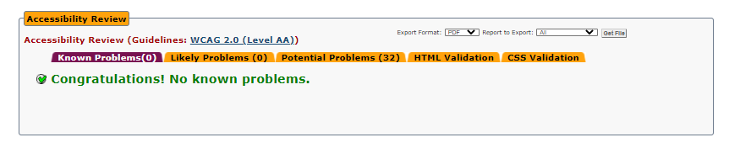
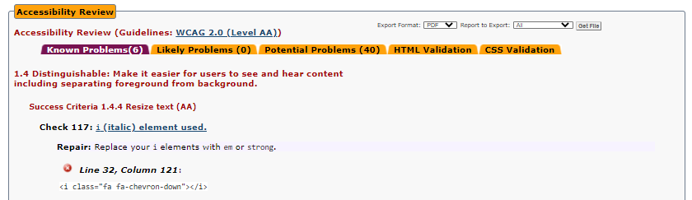
Accessibilité

Slide 9
Merci pour votre attention.

Slide 10
Tests du formulaire
- New website
  Fermeture de la modale
  Remplissage parfait
  Aucun remplissage
  Mauvaises données
  Conditions non cochées
  Uniquement les données à ne pas cocher
  - Test en mobile

Slide 11
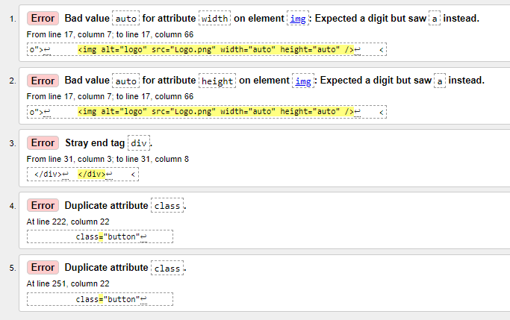
Code implémenté HTML
  Lier les labels aux entrées dans le HTML en utilisant les attributs "for" et "id".
  Création de div pour renseigner des messages de validation ou d’erreur.
  Création d’une autre modale pour le message de succès.
  Gestion des erreurs :

Slide 12
Code implémenté JS
  Importations des éléments du DOM.
  Lancement & Fermeture de la modale initiale + modale de succès.
  Vérification des inputs du formulaire durant la rédaction de la donnée (utilisation de Regex).
  Vérification que le formulaire est correctement rempli avant sa soumission.

